Slide 1
মোঃ মজিবুর রহমান
সহকারি শিক্ষক(ব্যবসায় শিক্ষা)
দোল্লাই নোয়াব পুর আহসান উল্ল্যাহ উচ্চ বিদ্যালয়
চান্দিনা,কুমিল্লা।

Slide 2
স্বাগতম

Slide 3
শ্রেনি- নবম
বিষয় – ব্যবসায় উদ্যোগ
অধ্যায় – ১ম

Slide 4
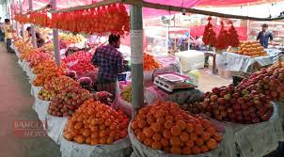
ব্যবসায়ের আওতা ও প্রকারভেদ

Slide 5
এই পাঠ শেষে শিক্ষার্থীরা....
ব্যবসায় কি তা বলতে পারবে।
ব্যবসায়ের আওতা সম্পর্কে বলতে পারবে ।
ব্যবসায়ের প্রকারভেদ সম্পর্কে বলতে পারবে ।

Slide 6
ব্যবসায়ের আওতা
শিল্প
বানিজ্য
প্রত্যক সেবা

Slide 7
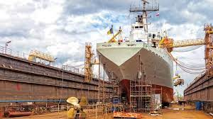
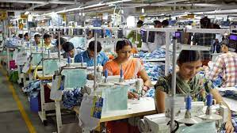
শিল্প
শিল্প মানেই সৃষ্টি অর্থাৎ শিল্প প্রকৃতির পদত্ত সম্পদ বা কাঁচামাল সংগ্রহ করে মানুষের ব্যবহারের উপযাগী পণ্য সৃষ্টি করে। তাহলে আমরা বলতে পারি, প্রকৃতির পদত্ত সম্পদকে রুপগত পরিবর্তনের মাধ্যমে নতুন উপযোগ সৃষ্টি করাকেই শিল্প বলে। যেমন: তুলা থেকে কাপড় তৈরি।
শিল্পকে উৎপাদনের বাহন বলা হয়। শিল্প পণ্যদ্রব্য ও সেবাকর্ম উৎপাদন ও প্রক্রিয়ার সাথে জড়িত। শিল্প প্রকৃতির হতে কাঁচামাল সংগ্রহ করে এবং প্রক্রিয়াজাতকরণের মাধ্যমে নতুন উপযোগ সৃষ্টি করে। অর্থাৎ শিল্পের প্রকিয়াকরণের মাধ্যমে রুপগত পরিবর্তন হয় যা নতুন পন্য সৃষ্টি করে। যেমন: কাঠ থেকে চেয়ার, টেবিল, খাট ইত্যাদি আসবাবপত্র তৈরি করা। অর্থাৎ কাঠের রুপগত পরিবর্তন করে নতুন উপযোগ সৃষ্টি হয়েছে, যেমন: চেয়ার, টেবিল, খাট।

Slide 8
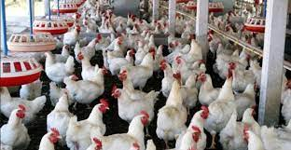
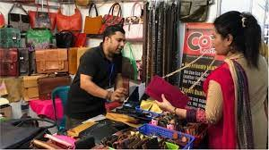
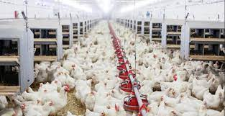
বানিজ্য
বাণিজ্য হল পণ্য বা সেবা অথবা উভয়ের আদান প্রদানকে বুঝায়। একে ব্যবসাও বলা হয়। শিল্পে উৎপাদিত কোনো পণ্য বা সেবা সরাসরি গুদাম থেকে ভোক্তার হতে পৌঁছায় না। এজন্য গুদামজাতকরণ, পরিবহন থেকে শুরু করে নানা ধাপ পেড়োতে হয়, আর ভোক্তার কাছে পণ্য পৌঁছানোর এইসকল কার্যাবলিকে বাণিজ্য বলে।

Slide 9
প্রত্যক সেবা
মুনাফা অর্জনের উদ্দেশ্যে পেশাজীবীগণ গ্রাহকদের প্রয়োজন পূরণে সমর্থ কোনো কাজ, সুবিধা বা তৃপ্তি প্রদানকে প্রত্যক্ষ সেবা বলা হয়। যেমন: ডাক্তার, উকিল, প্রকৌশলী, নার্সিং, ওকালতি, কোচিং ইত্যাদি

Slide 10
শিল্প প্রধাণত পাঁচ প্রকার
শিল্প
প্রজনন শিল্প
নিষ্কাশন শিল্প
নির্মাণ শিল্প
উৎপাদন শিল্প
সেবা শিল্প

Slide 11
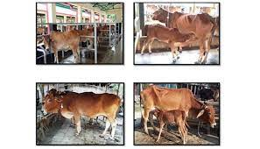
প্রজনন শিল্পঃ যে শিল্পে উৎপাদিত সামগ্রী পুনরায় সৃষ্টি বা উৎপাদনের কাজে ব্যবহৃত হয় তাকে প্রজনন শিল্প বলে। অর্থাৎ প্রজনন প্রকিয়ায় সম্পদ সৃষ্টি করাকেই প্রজনন শিল্প বলা হয়।

Slide 12
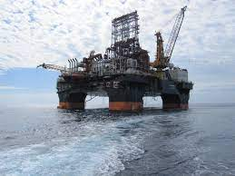
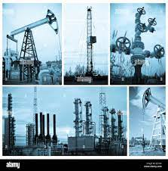
নিষ্কাশন শিল্প:
নিষ্কাশন শিল্প:
প্রকৃতির বিভিন্ন উৎস থেকে সম্পদ আহরণ বা উত্তোলন করাকেই নিষ্কাশন শিল্প বলে। অর্থাৎ নিষ্কাশন শিল্পের মাধ্যমে প্রকৃতি হতে সম্পদ আহরণ করে এদের উপযোগীতা বৃদ্ধি করে ব্যবহার উপযোগী পণ্যে পরিনত করা।
যেমন: খনি থেকে কয়লা আহরণ, ট্রলার দিয়ে মাছ ধরা, বন থেকে মধু সংগ্রহ ইত্যাদি।

Slide 13
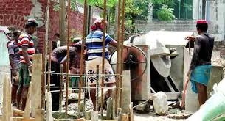
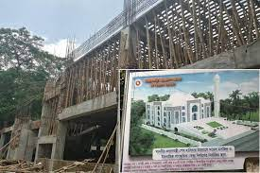
নির্মাণ শিল্প:
নির্মাণ শিল্প:
যে শিল্পের মাধ্যমে রাস্তাঘাট, সেতু, বাঁধ ও দালানকোঠা ইত্যাদি নির্মাণ করা হয় তাকে নির্মাণ শিল্প বলা হয়। নির্মাণ শিল্প সমগ্র বিশ্বের অন্যতম সর্বাধিক উদীয়মান শিল্প। যে কোনও বিদ্যমান বিল্ডিং মেরামত করা বা নির্দিষ্ট কিছু পরিবর্তন করাও নির্মাণ শিল্পের আওতায় আসে।
যেমন: বেড়িবাঁধ নির্মাণ করা, ডকইয়ার্ডে জাহাজ নির্মাণ ইত্যাদি।

Slide 14
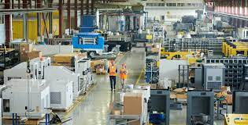
উৎপাদন শিল্প:
যে প্রক্রিয়ায় শ্রম ও যন্ত্রের ব্যবহার করে কৃষিজাত পন্য বা প্রাকৃতিক সম্পদ রুপান্তরের মাধ্যমে মানুষের ব্যবহারের উপযোগী পণ্যে পরিণত করা হয়, তাকে উৎপাদন শিল্প বলা হয়।
যেমন: গার্মেন্টস কারখানা, সাবান কারখানা, চিনি উৎপাদন ইত্যাদি।

Slide 15
সেবা শিল্প:
যে শিল্পের মাধ্যমে মানুষের সেবা পবিবেশন করা হয় বা সেবা পরিবেশনের কাজে নিয়োজিত থাকে তাকে সেবা শিল্প বলে। এ শিল্পের প্রধান উদ্দেশ্য হচ্ছে মানুষকে প্রয়োজনী সেবা দিয়ে সন্তুষ্ট করা।
যেমন: পরিবহণ, চিকিৎসা পরিষেবা, শিক্ষা, ব্যাংকিং, বীমা, বর্জ্য নিষ্কাশন, টেলিযোগাযোগ পরিষেবা ইত্যাদি।

Slide 16
দলীয় কাজ
১। শিল্প বলতে কি বুঝ?
২। প্রত্যক প্রকার শিল্পের ২টি করে উদাহরন দাও।

Slide 17
বানিজ্য
বিজ্ঞাপন
ব্যাংকিং
বিমা
গুদামজাতকরব
পরিবহন
বিনিময়

Slide 18
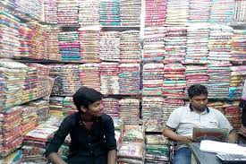
বাণিজ্য কি?
মানুষের দৈনন্দিন জীবনের প্রয়োজনীয় জিনিসপত্র ক্রয় বিক্রয় করা বা আদান-প্রদান করার প্রক্রিয়াকে সাধারণত বাণিজ্য বলা হয়।
অথবা বড় পরিসরে কোন ব্যবসা করার প্রক্রিয়াকে সাধারণত বাণিজ্য বলে।

Slide 19
মুল্যায়ন
বানিজ্য কাকে বলে
প্রত্যক সেবা কি?
পরিবহন পন্যের কি গুরুত্ব সহায়তা করে।

Slide 20
বাড়ির কাজ
ব্যবসায়ের ক্ষেত্রে বিজ্ঞাপনের গুরুত্ব ব্যাখ্যা কর।

Slide 21
ধন্যবাদ

